Slide 1
PO MEETING
JELLE BEEK, ZIWE ZHANG, JOSHUA ASMOWIDJOJO, TESSA PAALVAST

Slide 2
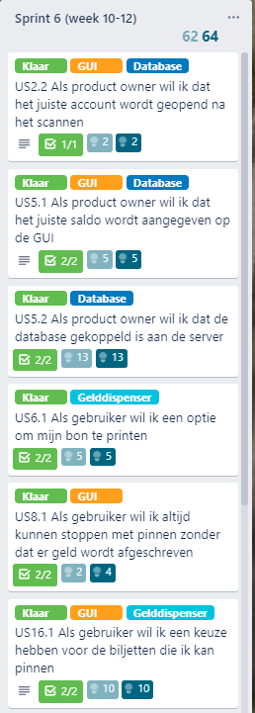
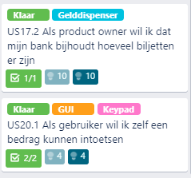
SPRINT REVIEW (SPRINT 6)
De database gekoppeld aan de server
Bonprinter, keypad en RFID scanner verbinden

Slide 3
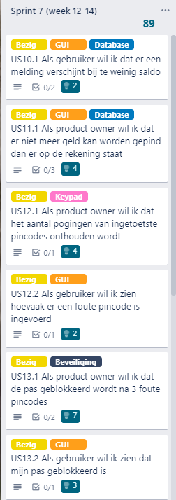
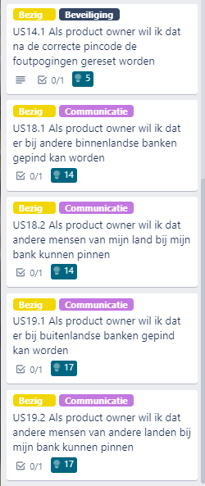
SPRINT PLANNING (SPRINT 7)
Pincode beveiliging
Communicatie met andere banken

Slide 4
RETROSPECTIVE
Meer communiceren met het land (de klas)
Meer gaan werken

Slide 5
vragen
Biljetkeuze bij bijv. €85,- of alleen maar keuze tussen de bestaande biljetten

